Slide 1
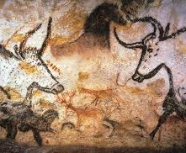
Les grottes de Lascaux

Slide 2
Le vocabulaire à apprendre
une pensée (nc)
un regard (nc)
lentement (adv)
toujours (adv)
longtemps (adv)
d’autre part
naturellement (adv)
une fresque (nc)
grand-chose
le mystère (nc)
une grotte (nc)

Slide 3
Les fonctions grammaticales
Naturellement, un œil exercé comprend les fresques.
CCM
COD

Slide 4
Les classes grammaticales
Le temps n’a pas facilement prise sur nous.
a.d.
prep
p.p.

Slide 5
Conjugue le verbe « pouvoir » au présent de l’ indicatif.
Je peux
Tu peux
Il peut
elle peut
Nous pouvons
Vous pouvez
Ils peuvent
Elles peuvent

Slide 6
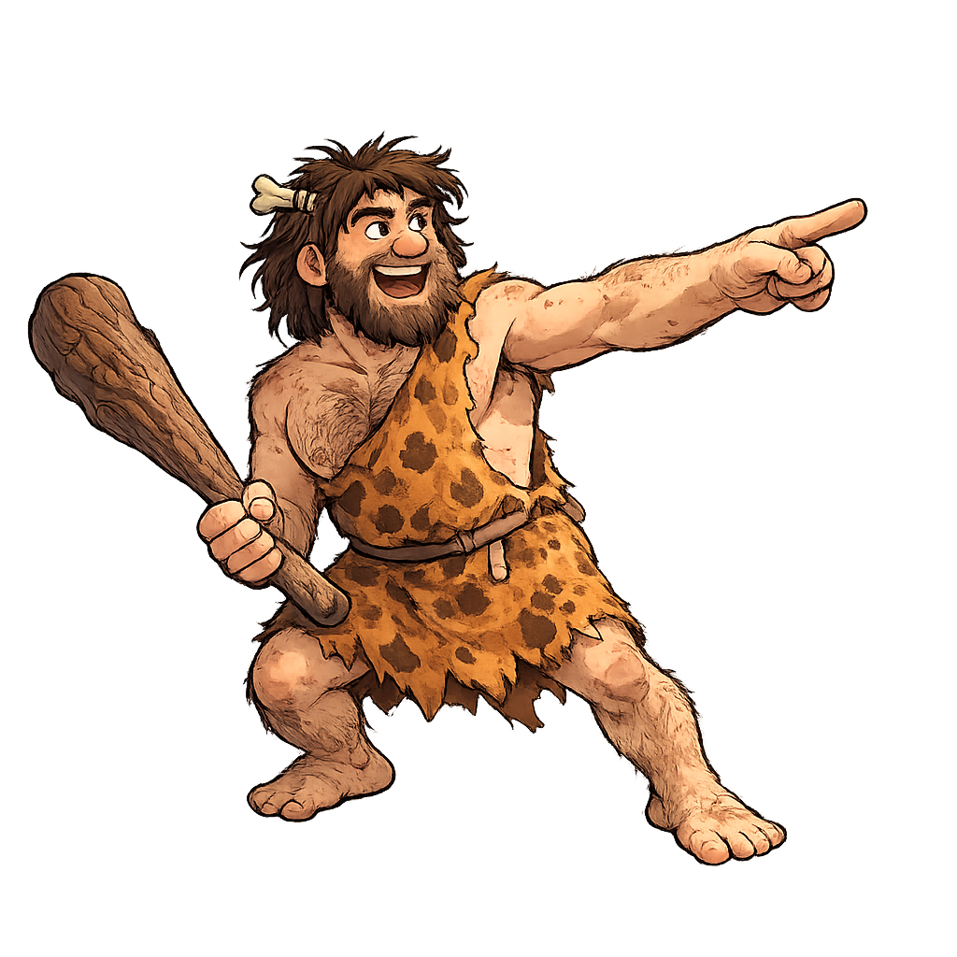
Problème pour s’entraîner
Pendant la Préhistoire, les hommes préhistoriques utilisaient des pierres pour fabriquer des outils et des armes. Imaginons que dans une grotte, des archéologues ont découvert un ensemble de pierres taillées. Voici les poids de quelques-unes de ces pierres :
Quel est le poids total de ces cinq pierres ?
Quelle est la différence de poids entre la pierre la plus lourde et la pierre la plus légère ?
Si un archéologue peut transporter un maximum de 10 kg à la fois combien de pierres au maximum pourra-t-il transporter en une fois et quel serait le poids total transporté ?
Pierre A : 2,75 kg
Pierre B : 3,6 kg
Pierre C : 1,45 kg
Pierre D : 4,8 kg
Pierre E : 2,3 kg

Slide 7
Problème pour s’entraîner - correction
Je réfléchis
Je réponds
Trace un trait à 7 carreaux du bord
Fais une phrase par opération
14,9 kg
1. Je calcule le poids total des pierres :
2,75+3,6+1,45+4,8+2,3 = 14,9
2. Je calcule la différence de poids :
2. 3,35 kg
4,8 -1,45 = 3,35
3. Je cherche les pierres :
3. C, E, A
6,5 kg
C, E, A = 6,5 kg

Slide 8
Le vocabulaire à apprendre
une pensée (nc)
un regard (nc)
lentement (adv)
toujours (adv)
longtemps (adv)
d’autre part
naturellement (adv)
une fresque (nc)
grand-chose
le mystère (nc)
une grotte (nc)

Slide 9
Transposition
Nous voyons pour la première fois des fresques dans les grottes oubliées.
Réécris cette phrase à la forme négative.
Nous ne voyons pas pour la première fois des fresques dans les grottes oubliées.

Slide 10
Analyse grammaticale
Un œil exercé peut lire un tableau grâce à ses lignes et ses couleurs.
œil : nom commun, masculin, singulier
ses : déterminant possessif, féminin, pluriel
et : conjonction de coordination, invariable

Slide 11
Conjugue le verbe « voir» au présent de l’indicatif.
Je vois
Tu vois
Il voit
Elle voit
Nous voyons
Vous voyez
Ils voient
Elles voient

Slide 12
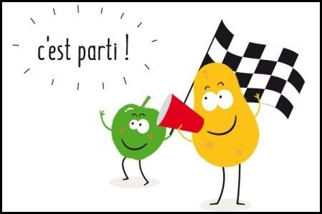

Slide 13
Vocabulaire de la dictée
Laval
Hans Baumann

Slide 14
Problème pour s’évaluer (à coller)
Pendant la Préhistoire, les hommes préhistoriques utilisaient des pierres pour fabriquer des outils et des armes. Imaginons que dans une grotte, des archéologues ont découvert un ensemble de pierres taillées. Voici les poids de quelques-unes de ces pierres :
Quel est le poids total de ces cinq pierres ?
Quelle est la différence de poids entre la pierre la plus lourde et la pierre la plus légère ?
Si un archéologue peut transporter un maximum de 12 kg à la fois combien de pierres au maximum pourra-t-il transporter en une fois et quel serait le poids total transporté ?
Pierre A : 3,75 kg
Pierre B : 1,6 kg
Pierre C : 2,45 kg
Pierre D : 5,8 kg
Pierre E : 4,3 kg

Slide 15
Calcul mental
0 – 1 – 2 : 40 – 27 – 36 – 81 – 15 – 36 – 25 – 42
1 – 2 – 3 : 7400 – 1200 – 25600 – 12000
1 – 2 – 3 : 80 – 1955 – 1035 – 340
16,9 – 9,43 – 69,4 – 20
0 – 1 – 2 : 2 569 000 145 – 301 789 600 201
23 032 250 000 – 35 458 520 000

Slide 16
Dictée
Les pensées ne durent qu’un instant, après c’est du passé, il n’en reste plus rien.
Le regard fixé au loin M. Laval répondit lentement :
Il n’en est pas toujours ainsi. Il y a des pensées qui deviennent des actes dont on parle encore longtemps après ; d’autres peuvent s’exprimer dans des tableaux.

Slide 17
Dictée – suite
D’autre part, le temps n’a pas si facilement prise sur nous. Un œil exercé, malgré la distance des années, peut parfois lire la pensée d’un tableau d’après ses lignes et ses couleurs. Naturellement, pour nous qui les voyons pour la première fois, ces fresques ne signifient pas grand-chose.
Le Mystère des Grottes oubliées, Hans Baumann

Slide 18
Problème pour s’entraîner - correction
Je réfléchis
Je réponds
Trace un trait à 7 carreaux du bord
Fais une phrase par opération
17,9 kg
1. Je calcule le poids total des pierres :
3,75+1,6+2,45+5,8+4,3 = 17,9
2. Je calcule la différence de poids :
2. 4,2 kg
5,8 -1,6 = 4,2
3. Je cherche les pierres :
3. B, C, A
7,8 kg
B, C, A = 7,8 kg

